Slide 1
Мой прадед
Презентацию подготовила ученица
3 «В» класса Осипчук Анастасия

Slide 2
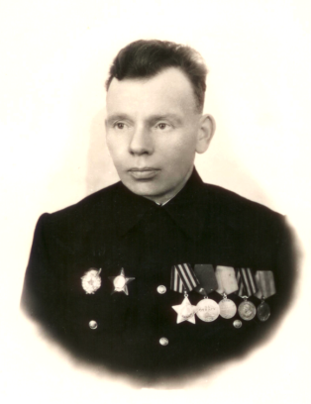
9 мая 2015 года в Росси будут отмечать 70 лет со дня победы в Великой Отечественной войне. Мой прадед – Медведев Сергей Никитович – был одним из тех, кто приближал этот день, защищая свою семью, свою Родину с 1941 по 1945 год.
Мой прадед был призван Рыбинским райвоенкоматом Ярославской области 24 октября 1941 года стрелком в 35 танковую бригаду и сразу был направлен на фронт. Прадед был участником битвы за Москву.
28 декабря 1941 года был тяжело ранен и до 17 июня1942 находился в Эвакогоспитале № 2496.
После госпиталя был зачислен в 52 стрелковый полк17 гвардейской стрелковой Духовщинской краснознаменной дивизии.
19 декабря 1943 года снова был ранен, и снова тяжело.
Медведев Сергей Никитович

Slide 3
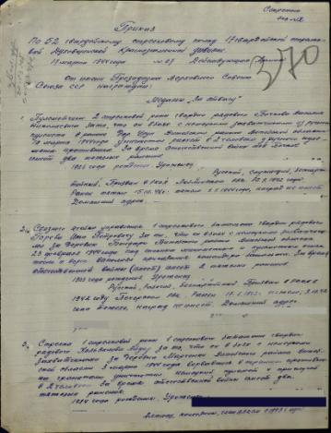
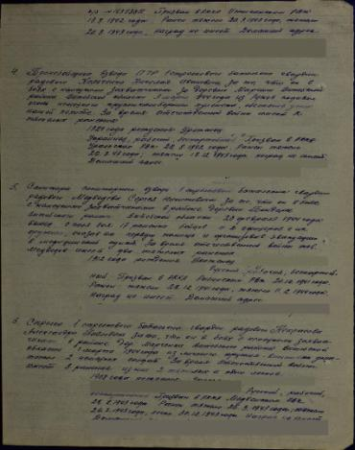
Медаль «За отвагу»
Первую награду прадед получил в 1944 году, когда вернулся в строй после второго тяжёлого ранения. Вот что я узнала из приказа о его награждении: «От имени Президиума Верховного Совета Союза ССР награждаю:
Медалью «За отвагу»
Санитара санитарного взвода 1 стрелкового батальона гвардии рядового Медведева Сергея Никитовича за то, что он в боях с немецкими захватчиками в районе деревни Бондари Витебского района Витебской области 23 февраля 1944 года вынес с поля боя 17 раненых бойцов и 2 офицеров с их оружием, оказав им первую помощь и организовав эвакуацию в медицинский пункт».

Slide 4
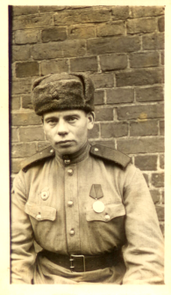
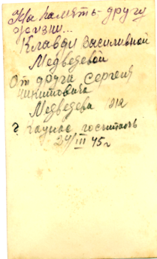
После этого было ещё два ранения: в феврале 1944 года и в январе 1945 года.
Дома у прадеда оставались жена и маленькая дочь. Находясь в начале 1945 года в госпитале города Каунаса, он отправил своим родным фотографию с трогательной надписью на обороте. «На память другу жизни…» написал он моей прабабушке.

Slide 5
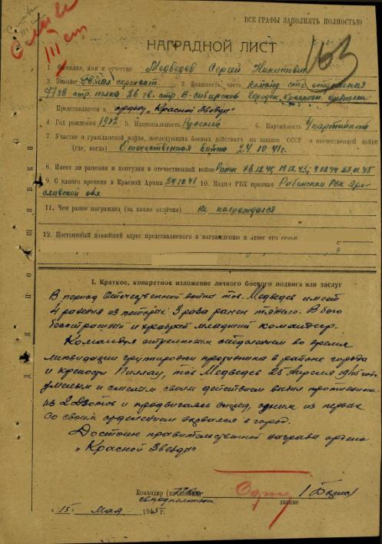
Орден Славы III степени
К следующей своей награде прадед был представлен через несколько дней после Победы – 15 мая 1945 года. Из наградного листа я узнала, что «в период Отечественной войны тов. Медведев имеет 4 ранения, из которых 3 раза ранен тяжело. В бою бесстрашный и храбрый младший командир.
Командуя стрелковым отделением во время ликвидации группировки противника в районе города и крепости Пиллау, тов. Медведев 25 апреля 1945 года умелым и смелым своим действием выбил противника из двух дзотов и, продвигаясь вперёд, одним из первых со своим отделением ворвался в город».
Прадеда наградили орденом Славы III степени.

Slide 6
У прадеда ещё много наград. Все они бережно хранятся в нашей семье. Также хранится его походная ложка и бритва, с которыми он прошёл всю войну и с победой вернулся домой, в Рыбинск, к своей семье. После войны у прадеда родился сын Вячеслав, мой дедушка. Моя мама маленькой девочкой несколько раз ходила со своим дедушкой на парад победы, когда дед с гордостью надевал свои награды. А я, прогуливаясь по набережной реки Волги, с гордостью прохожу мимо стендов с именами и фотографиями героев Великой Отечественной войны.
Ведь среди них есть и мой прадед – Медведев Сергей Никитович!
И прикрепляя в мае георгиевскую ленточку, из года в год я повторяю:
«Я помню! Я горжусь!»

Slide 7
Спасибо за внимание!

